Slide 2
LIKOVNA NALOGA
GRAFIKA – VISOKI TISK

Slide 3
CILJI
Dijak:
loči posamezne značilnosti tiskov in grafičnih tehnik umetniške grafike;
spozna izrazne možnosti različnih materialov;
odkriva posebnosti klasičnih grafičnih tehnik;
razlikuje unikatni odtis v razmerju do odnosov v večji, množični rabi;
zna izdelati grafiko v visokem tisku;

Slide 4
LIKOVNA NALOGA LINOREZ
Primer visokega tiska, linorez- Avgust Černigoj, leto 1926, Srečko Kosovel, linorez na papirju; 50 x 49 cm
https://eucbeniki.sio.si/lum/3177/index2.html
Na diapozitivih 4 - 16 si oglej osnovno razliko med visokim in globokim tiskom!

Slide 5
Visoki tisk
Zoran Mušič – avtoportret, leto 1932, linorez
https://eucbeniki.sio.si/lum/3177/index2.html

Slide 6
Lesorez in linorez
Clarke Peter E.: Na obali, 1966, lesorez in linorez, 6/12, 22,6 x 23,5 cm
http://www2.arnes.si/~sggaler/graficna.htm

Slide 7
Barvni lesorez
Károly Andruska, Barve z Blatnega jezera
https://eucbeniki.sio.si/lum/3177/index8.htm

Slide 8
Barvni linorez
Ernst Ludwig Kirchner, Portret Otta Muellerja
https://eucbeniki.sio.si/lum/3177/index2.html

Slide 9
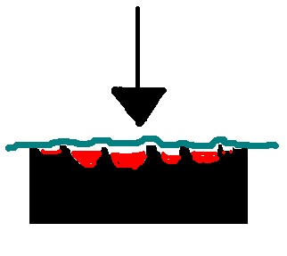
Globoki tisk
Rembrandt Harmenszoon van Rijn, 1630, avtoportret, bakrorez
https://eucbeniki.sio.si/lum/3177/index2.htm

Slide 10
Jedkanica
Delavnica Hendricka Goltziusa, Fortuna
https://eucbeniki.sio.si/lum/3177/index3.html

Slide 11
Suha igla
Lesser Uly, 1919/1921, Dame im Kaffee mit aufgestütztem Arm vor leerem Glas“
https://eucbeniki.sio.si/lum/3177/index3.html

Slide 12
Akvatnta
Francisco Goya, 1799, Si sabrá más el discípulo
https://eucbeniki.sio.si/lum/3177/index7.html

Slide 13
OGLEJ SI FILMA, KJER JE PRIKAZANO IZDELOVANJE LINOREZA.
BARVNI LINOREZ
https://www.youtube.com/watch?v=lUARdOWunkM
https://www.youtube.com/watch?v=OjKAR3r1ip0
https://www.youtube.com/watch?v=cOGdGGSkV18
https://www.youtube.com/watch?v=enYSeVtcp_w&list=PLSa_fugBv_LfnbGNAFxtrE2IgfFQvEf7R

Slide 14
GLOBOKI TISK – SUHA IGLA Za primerjavo si poglej še izdelavo globokega tiska.
https://www.youtube.com/watch?v=66X8gJ_SZK0

Slide 15
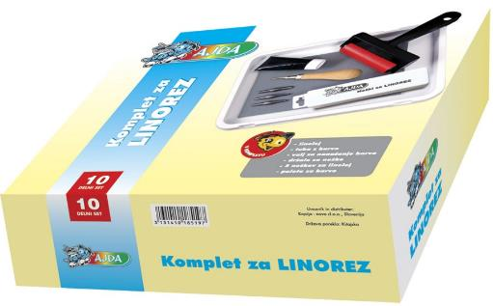
MATERIAL:
LINOLEJ A 4
NOŽKI ZA LINOREZ
VALJČEK
BARVA ZA LINOTISK
2X RISALNI LIST

Slide 16
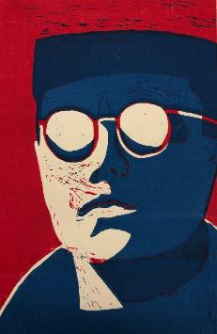
MOTIV IN POSTOPEK
MOTIV JE KRAJINA ALI PORTRET.
IZRIŠI SKICO
PRENESI SKICO NA LINOLEJ
IZREŽI MATRICO
NANESI BARVO NA VISOKE DELE Z VALJČKOM
ODDTISNI ROČNO (PODRGNI PO HRBTNI STRANI)
Foto: Jasmina Žagar, primer barvnega linoreza dijaka gimnazije Novo mesto

Slide 17
PRIMER
Foto: Jasmina Žagar, primer barvnega linoreza dijaka gimnazije Novo mesto

Slide 18
IZDELAJ FOTOGRAFIJO POSTOPKA PO FAZAH
Oddaj fotografije v spletno učilnico.
Opiši faze dela.

